Slide 1
第11章 Nginx的安装及配置
讲师：武永亮

Slide 2
课程目标
了解Nginx的基本概念及特点
掌握Nginx的安装步骤
掌握Nginx的基本配置
Notes:
介绍本课程的主要目标

Slide 3
课程内容
Nginx简介
Nginx的安装
Nginx的基本配置
Notes:
介绍本课程的主要目标

Slide 4

Nginx简介
Nginx("engine x")是一款是由俄罗斯的程序设计师Igor Sysoev所开发高性能的 Web和 反向代理 服务器，也是一个 IMAP/POP3/SMTP 代理服务器。
Nginx是一个高性能的HTTP和反向代理服务器，也是一个IMAP/POP3/SMTP服务器，期初开发的目的就是为了代理电子邮件服务器室友：源代码符合BSD开源。其特点就是占用内存少并发能力强，使用Nginx的大型网站已经有很多：百度、淘宝、腾讯等等...。

Slide 5
Nginx简介
Nginx作为Http服务器，有以下几项基本特征：
处理静态文件,索引文件以及自动索引，打开文件描述符缓冲。
无缓存的反向代理加速，简单的负载均衡和容错
模块化的结构，包括gzipping，byte ranges,chunked responses以及SSI-filter等filter，如果由FastCGI或其它代理服务器处理蛋液中存在的多个SSI,则这项处理可以并行运行，而不需要相互等待。
支持SSL和TLSSNI。

Slide 6
Nginx学习网站
Nginx官网：http://nginx.org/
Nginx推荐学习网址：http://www.nginx.cn/doc/

Slide 7
课程内容
Nginx简介
Nginx的安装
Nginx的基本配置
Notes:
介绍本课程的主要目标

Slide 8
Nginx的离线安装
Nginx的安装依赖于以下三个包，如下：
SSL功能需要openssl库，下载地址：http://www.openssl.org/
gzip模块需要zlib库，下载地址：http://www.zlib.net/
rewrite模块需要pcre库，下载地址：http://www.pcre.org/
Nginx的安装包：http://nginx.org/en/download.html

Slide 9
Nginx的在线安装
Nginx在线安装步骤：
(1)使用yum安装nginx需要包括Nginx的库，安装Nginx的库
#rpm -Uvh http://nginx.org/packages/centos/7/noarch/RPMS/nginx-release-centos-7-0.el7.ngx.noarch.rpm
(2)使用下面命令安装nginx
#yum install nginx
(3)启动Nginx
#service nginx start
或#systemctl start nginx.service

Slide 10
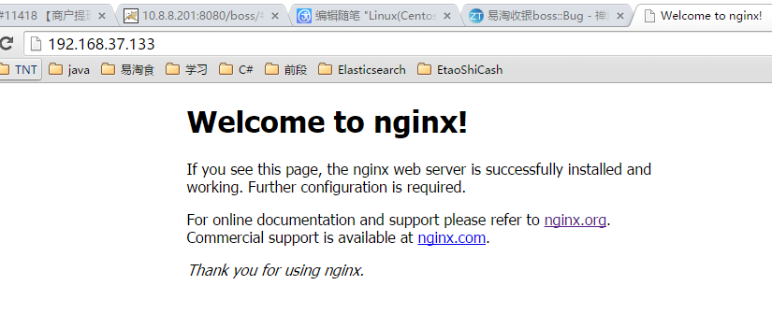
Nginx测试
当上面的工作完成之后，我们在外部浏览器中浏览：http://IP地址，出现如图所示，则说明安装已完全完成。

Slide 11
Nginx常见命令
Nginx的常用命令：
/etc/init.d/nginx restart 重启Nginx
/etc/init.d/nginx reload 重启加载Nginx
/etc/init.d/nginx stop 停止Nginx

Slide 12
课程内容
Nginx简介
Nginx的安装
Nginx的基本配置
Notes:
介绍本课程的主要目标

Slide 13
Nginx的基本配置

Slide 14
课程总结
Nginx简介
CentOS下的Nginx的安装
CentOS下Nginx的基本配置
Notes:
介绍本课程的主要目标

Slide 15
THANK YOU!

